Slide 2
পরিচিতি
শ্রেণি: অষ্টম
বিষয়ঃ তথ্য ও যোগাযোগ প্রযুক্তি
অধ্যায়: দ্বিতীয়
পাঠ: ৯
তারিখঃ ১৯.১১.২০২০
মোঃ নুরুল ইসলাম
সহকারী শিক্ষক (কৃষি)
জালদিয়া উচ্চ বিদ্যালয়
রাজবাড়ী সাদর, রাজবাড়ী
মোবাঃ 01711 515476
E-mail: 26kesloy@gmail.com

Slide 3
https://www.youtube.com/watch?v=fubKosFZnts
চলো আমরা একটা ভিডিও দেখি……..

Slide 4
# ভিডিও টি দেখে কি বুঝতে পারলে ?
# ভিডিও টি তোমাদের কেমন লাগলো ?
# ভিডিও টিতে কোন নেটওয়ার্ক দেখানো হয়েছে ?

Slide 5
কম্পিউটার নেটওয়ার্ক

Slide 6
শিখনফল
১. কম্পিউটার নেটওয়ার্ক কি তা বলতে পারবে।
২. কম্পিউটার নেটওয়ার্কের শ্রেণী বিভাগ করতে পারবে।
৩. কম্পিউটার নেটওয়ার্ক টপোলজির ধারনা ব্যাখ্যা করতে পারবে ।

Slide 7
কম্পিউটার নেটওয়ার্কে অনেকগুলো কম্পিউটার একসাথে জুড়ে দেওয়া হয়, যেন একটি কম্পিউটার অন্য কম্পিউটারের সাথে যোগাযোগ করতে পারে ।
জুড়ে দেওয়া কম্পিউটারগলোর অবস্থানের উপর ভিত্তি করে কম্পিউটার নেটওয়ার্ককে নিন্মলিখিত ভাগে ভাগ করা যায়-
PAN
LAN
MAN
WAN
Net
work

Slide 8
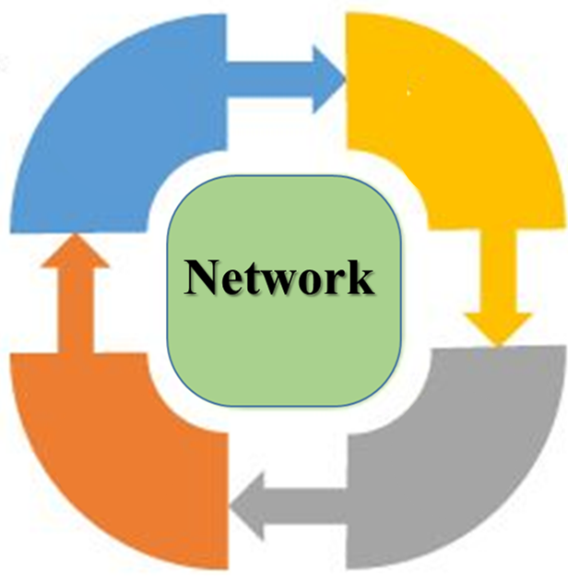
চলো কম্পিউটার নেটওয়ার্ক সম্পর্কে আরো বিস্তারিত জানি
কম্পিউটার নেটওয়ার্ক চার প্রকার
৪
১
২
৩

Slide 9
১. কম্পিউটার নেটওয়ার্ক কাকে বলে ?
২. কম্পিউটার নেটওয়ার্ক কত প্রকার, কী কী ?

Slide 10
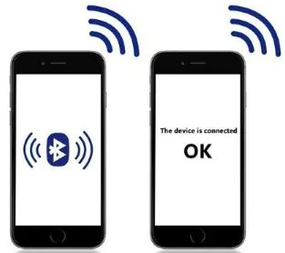
ব্যক্তিগত পর্যায়ে যে নেটওয়ার্ক (ব্লু-টুথ এর মাধ্যমে) তৈরি করা হয় তা হলো PAN (Personal Area Network).

Slide 11
স্কুল, কলেজ, বিশ্ববিদ্যালয় বা বিভিন্ন প্রতিষ্ঠানে যে নেটওয়ার্ক ব্যবহার করতে দেখা যায়, এগুলো সবই লোকাল এরিয়া নেটওয়ার্ক
(LAN= Local Area Network)

Slide 12
সচরাচর একটি শহরের মধ্যে যে নেটওয়ার্ক তৈরি হয় তা হলো MAN. (Metropolitan Area Network)

Slide 13
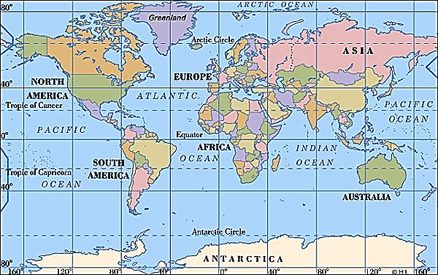
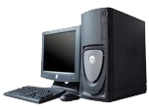
দেশ জুড়ে বা পৃথিবী জুড়ে যে নেটওয়ার্ক তৈরি হয় তা হলো WAN.
(Wide Area Network)

Slide 14
জোড়ায় কাজ
LAN
(Local Area Network)
MAN.
(Metropolitan Area Network)
WAN
(Wide Area Network)
PAN
(Personal Area Network).
নিচের নেটওয়ার্কগুলোর বিস্তৃতি লিখ

Slide 15
নেটওয়ার্কের অন্তর্গত কম্পিউটারগুলো জুড়ে দেওয়ার জন্য বিভিন্ন পদ্ধতি ব্যবহার করা হয়, এই ভিন্ন ভিন্ন পদ্ধতিকে বলা হয় নেটওয়ার্ক টপোলজি ।
চলো আমরা এবার নেটওয়ার্ক টপোলজি সম্পের্কে জানি...

Slide 16
বাস টপোলজি
মূল ব্যাকবন বা মূল লাইন
এই টপোলজিতে একটা মূল ব্যাকবন বা মূল লাইনের সাথে সবগুলো কম্পিউটার যুক্ত থাকে ।

Slide 17
বাস টপোলজি
৩
১
২
মূল ব্যাকবন বা মূল লাইন
৪
৫
৬
১ নং কম্পিউটার যদি ৪ নং কম্পিউটারের সাথে যোগাযোগ করে, তাহলে তথ্য শুধু ৪ নং কম্পিউটার গ্রহন করবে ।
বাকি সব কম্পিউটারের কাছে তথ্য পৌছালেও, বাকি সব কম্পিউটার তথ্যগুলোকে উপেক্ষা করবে ।

Slide 18
বাস টপোলজি
১
২
৩
মূল ব্যাকবন বা মূল লাইন
মূল ব্যাকবন বা মূল লাইন
৪
৫
৬
যাদি মূল ব্যাকবন বা মূল লাইন নষ্ট হয়ে যায়
তাহলে সম্পূর্ণ নেটওয়ার্ক অকেজো বা নষ্ট হয়ে যাবে ।

Slide 19
রিং টপোলজি
১
৬
২
প্রতিটি কম্পিউটার একই দিকে
দুটি কম্পিউটারের সাথে যুক্ত থাকে
৫
৩
৪
রিং টপোলজিতে কম্পিউটার গুলো বৃত্তাকারে থাকা দরকার নেই, এলামেলোভাবেও থাকতে পারে । এ ক্ষেত্রে কম্পিউটাগুলো যদি সব সময় বৃত্তাকারে যোগাযোগ করে তাহলে সেটা হবে রিং টপোলজি ।

Slide 20
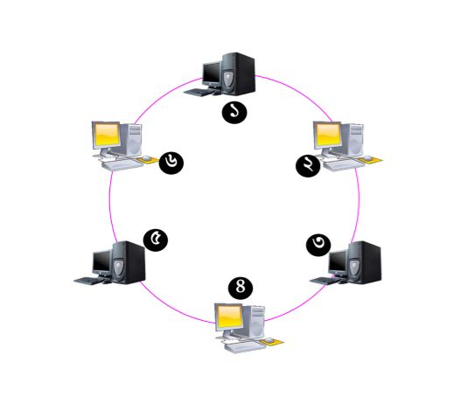
রিং টপোলজি
১
৬
২
৫
৩
৪
একটি কম্পিউটার নষ্ট হয়ে গেলে সম্পূর্ণ নেটওয়ার্ক বিকল হয়ে যাবে ।
রিং টপোলজিতে এক কম্পিউটার থেকে অন্য কম্পিউটারে তথ্য যায় একটা নির্দিষ্ট দিকে

Slide 21
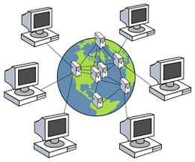
স্টার টপোলজি
# স্টার টপোলজি নেটওয়ার্কে সবগুলো কম্পিউটার কেন্দ্রীয় HUB/ SWITCH -এর সাথে যুক্ত থাকে
HUB/ SWITCH
# স্টার টপোলজি নেটওয়ার্কে একটি কম্পিউটার নষ্ট হলেও বাকি নেটওয়ার্ক সচল থাকে

Slide 22
স্টার টপোলজি
HUB/ SWITCH
কেন্দ্রীয় HUB/ SWITCH নষ্ট হয়ে গেলে পুরো নেটওয়ার্কটি অচল হয়ে পরবে

Slide 23
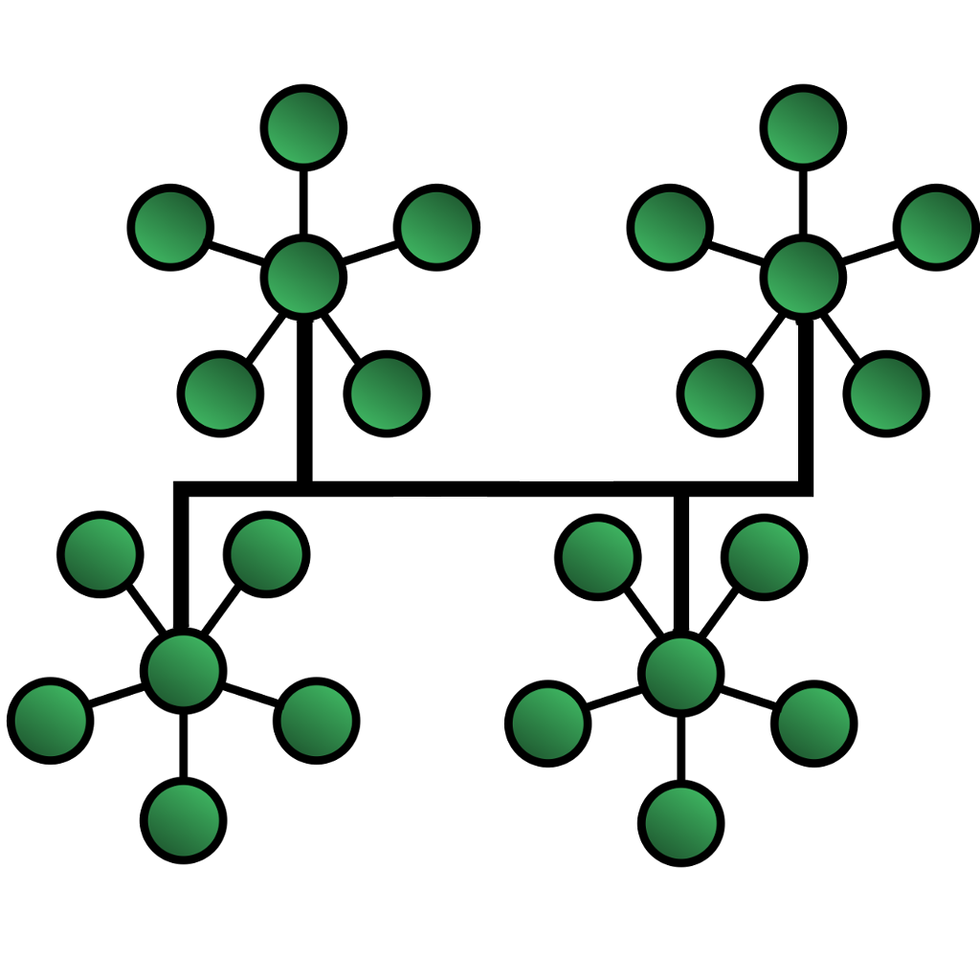
ট্রি টপোলজি
এই টপোলজিতে একটি মজর বিষয় হলো এখানে অনেকগুলো স্টার টপোলজি একত্রে করা ।
ছবিটি ভালো করে দেখলে তোমরা বুঝতে পারবা এই টপোলজি দেখতে অনেকটা গাছের মতো, গাছ যে রকম কান্ড থেকে ডাল, একটা ডাল থেকে অন্য একটা ডাল এবং সেখান থেকে আরো ডাল বের হয় এখানেও তাই হচ্ছে ।

Slide 24
*দলীয় কাজ*
বিভিন্ন দলে বিভক্ত হয়ে বাস টপোলজি, রিং টপোলজি,
স্টার টপোলজি এবং ট্রি টপোলজির উপর পোষ্টার তৈরি কর ।

Slide 25
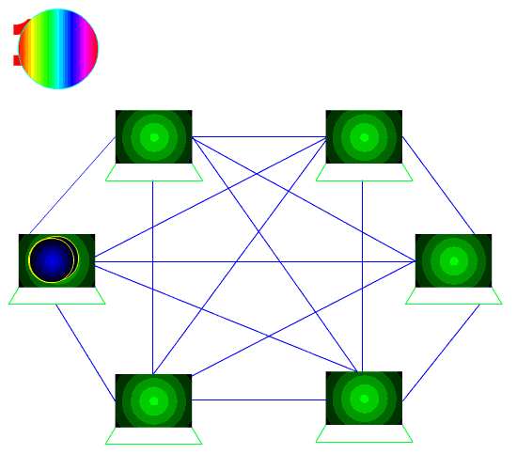
মেশ টপোলজি
এ টপোলজিতে কম্পিউটারগুলো একটি আর একটির সাথে যুক্ত থাকে, এবং একাধিক পথে যুক্ত থাকে । এখানে কম্পিউটার যে একটি কম্পিউটার থেকে তথ্য নেয় তা নয় বরং সেটি নেটওয়ার্কের অন্য কম্পিউটারের মাঝেও বিতরন করতে পারে ।
যদি এমন হয় যে একটি নেটওয়ার্কের প্রতিটি কম্পিউটারই সরাসরি নেটওয়ার্কভুক্ত অন্য সবগুলো কম্পিউটারের সাথে যুক্ত থাকে তাহলে সেটি হবে কমপ্লিট মেশ ।

Slide 26
# শ্রেণি মূল্যায়ন #
১. কম্পিউটার নেটওয়ার্ক কত প্রকার ?
২. ব্যক্তিগত পর্যায়ে ব্যবহিত নেটওয়ার্কের নাম কী ?
৩. WAN এর পূর্ণরুপ লেখ
৪. কেন্দ্রীয় HUB/ SWITCH নষ্ট হয়ে গেলে পুরো নেটওয়ার্কটি
অচল হয়ে পরে কোন টপোলজিতে ?
৫. অনেকগুলো স্টার টপোলজি একত্রে করা কোন
টপোলজিতে ?

Slide 27
বাড়ির কাজ
# তোমার ‍বিদ্যায়ের ১০ টি কম্পিউটার ও একটি প্রিণ্টার ব্যবহারের নেটওয়ার্ক তৈরির জন্য একটি টপোলজি যুক্তিসহ সুপারিশ কর ।

Slide 28
আমার সাথে এত সময় যুক্ত থাকার জন্য তোমাদের কে
ভালো থেকো, সুস্থ থেকে, মাদক মুক্ত থেকো ।

